Slide 1
TIẾNG VIỆT 1
Tập 2
Tuần 22
Bài 114: uê – uơ (Tiết 2)

Slide 2
TẬP ĐỌC

Slide 4
xum xuê
huơ vòi
ngờ nghệch
xông tới
nhấc bổng
tự kiêu

Slide 5
1
3
2
4
5
6
7
8
9

Slide 7
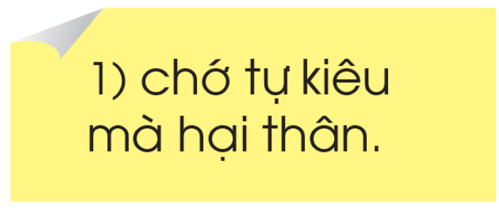
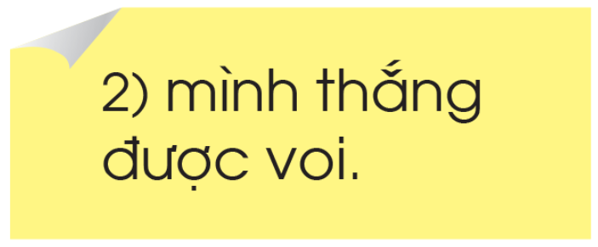
Notes:
GV nhấn vào thanh nối để phát âm thanh vỗ tay.

